Slide 1
Notes:
Obavezni prvi slajd, stoji otvoren prije početka prezentacije
Na njemu ništa ne mijenjate

Slide 2
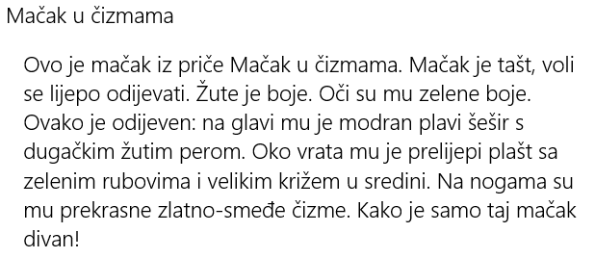
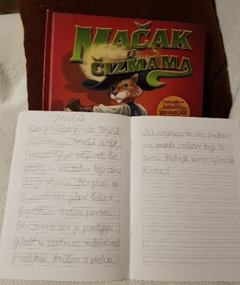
Radovi učenika:
Roza, Župa Dubrovačka

Slide 3
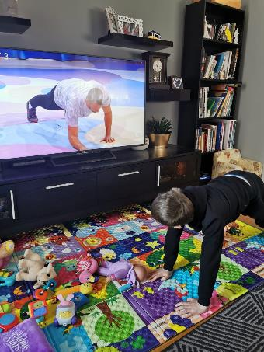
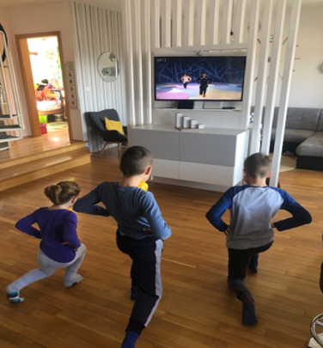
Karlo, Zagreb
Veselo društvo iz Hrvatskog zagorja

Slide 4
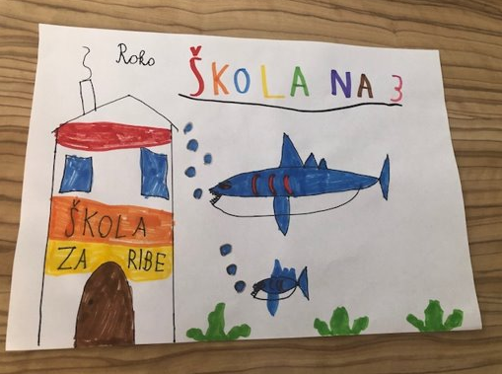
Roko pažljivo prati Školu na 3.,
a njegove ribice idu u školu

Slide 5
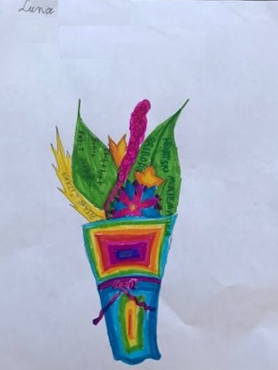

Slide 6
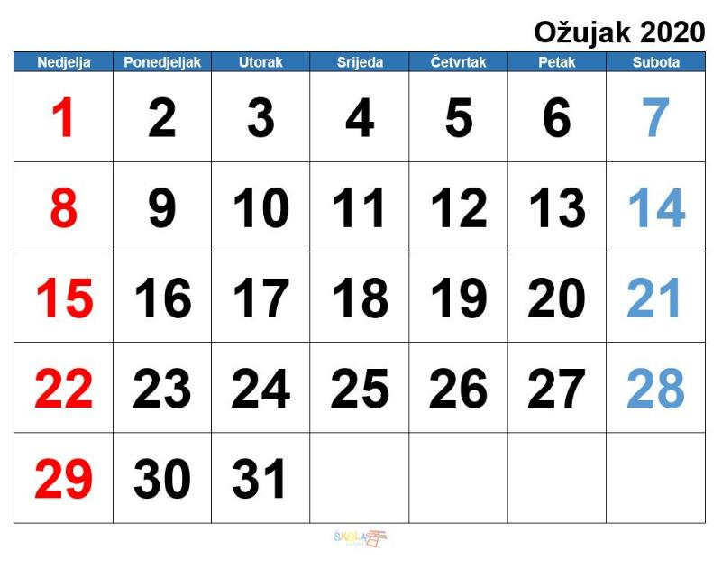
.

Slide 7
DOBRO JUTRO, DOBAR DAN
Imenujemo biljke i životinje u proljeće
Opisujemo rad ljudi u proljeće
Množimo i dijelimo brojevima 2,3 I 5
stvaramo i pišemo proljetnu priču
slikamo tonovima boje

Slide 8
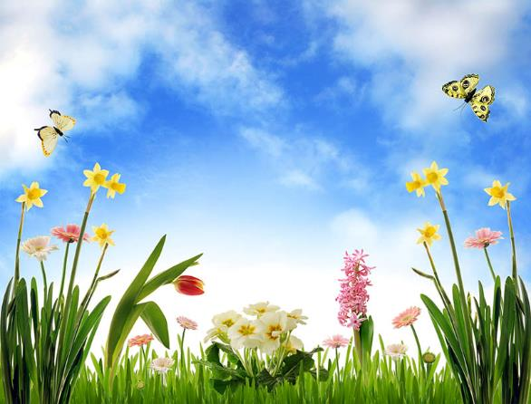
Biljke, životinje i rad ljudi u proljeće

Slide 9
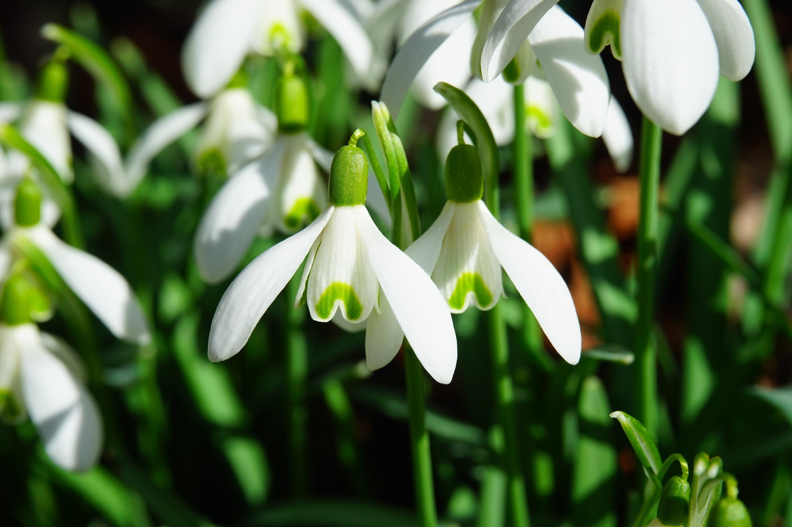
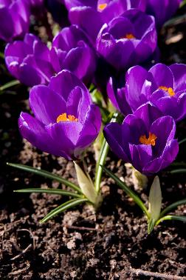
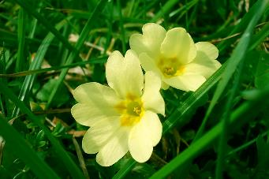
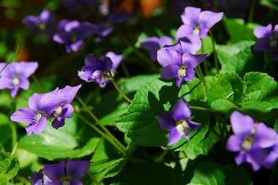
Biljke u proljeće
visibaba
jaglac
šafran
ljubičica

Slide 10
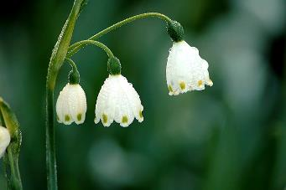
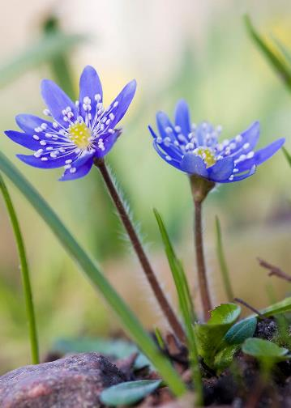
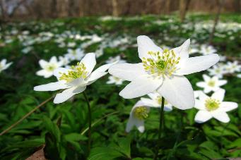
jetrenka
proljetni drijemovac
bijela šumarica

Slide 11
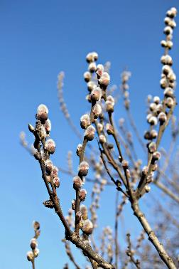
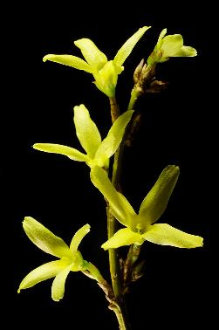
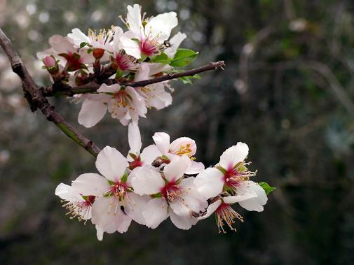
vrbina grančica
(cica-mace)
badem u cvatu
forzicija

Slide 12
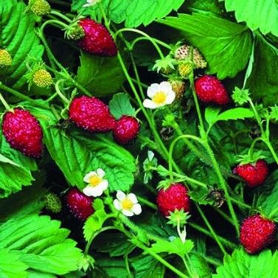
Sezonsko voće
jagode

Slide 13
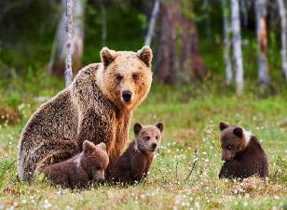
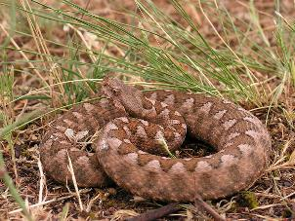
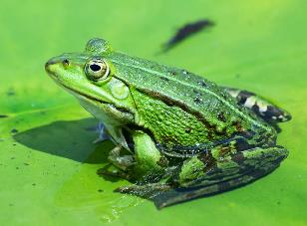
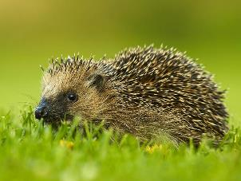
Životinje u proljeće
medvjed
zmija
žaba
jež

Slide 14
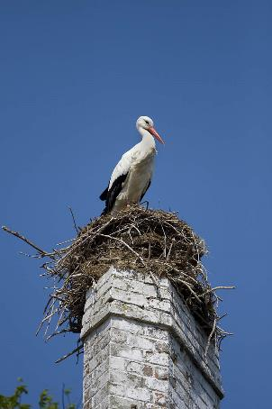
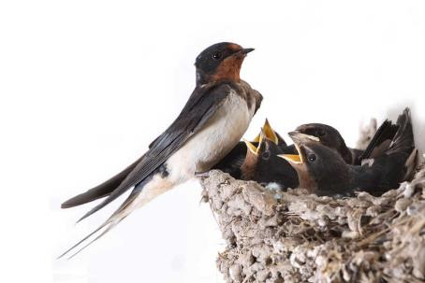
roda
lastavica

Slide 15
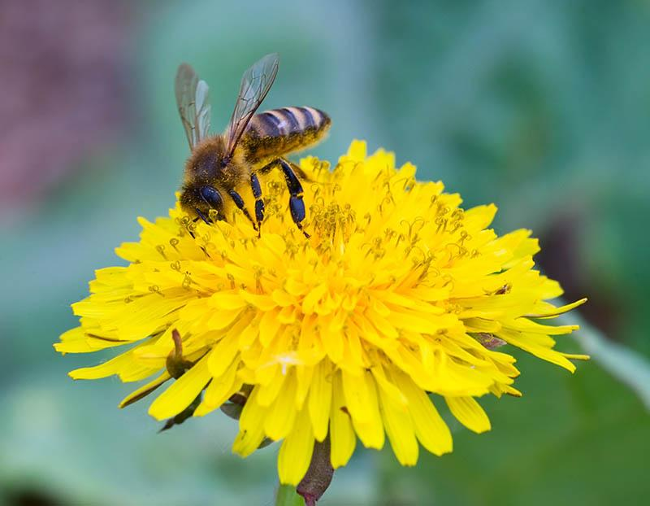
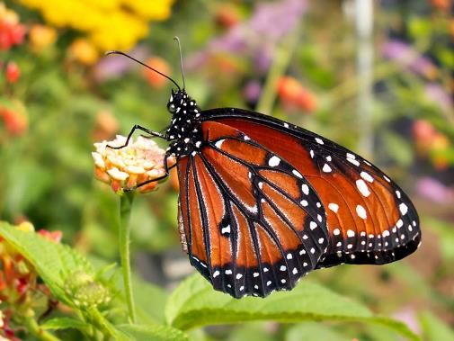
pčela
leptir

Slide 16
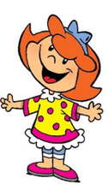
Priroda nam osigurava sve što je potrebno da bismo bili zdravi. Priroda je jedna čudesna vila!
Imam zadatak za vas:
Naslikajte kako vi zamišljate čudesnu vilu proljeća!

Slide 17
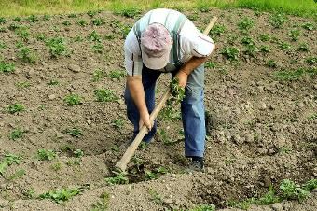
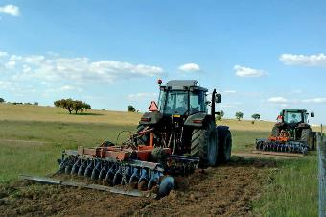
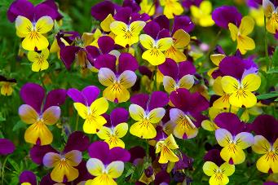
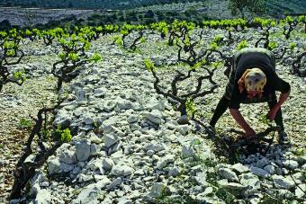
Rad ljudi u proljeće
kopanje
oranje
sadnja cvijeća
radovi u vinogradu

Slide 18
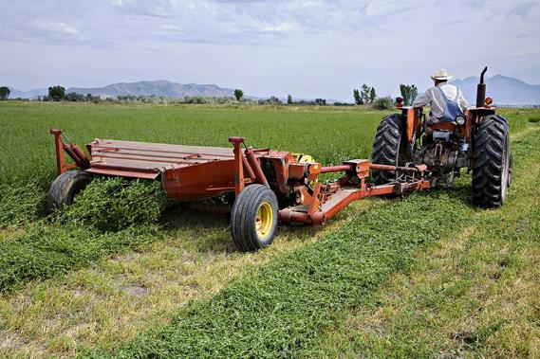
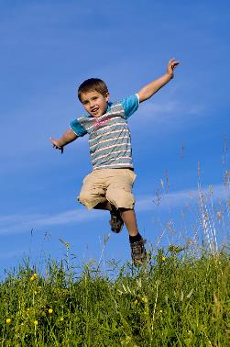
košnja trave
djeca u igri

Slide 19
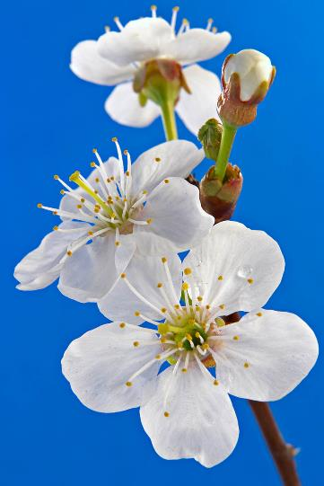
Ponovimo što smo naučili o proljeću kroz kviz znanja

Slide 20
Pisanje sastavka: Proljetna priča
Promotri fotografiju i zamisli da si tamo...
Što vidiš?
Što čuješ?
Možda ti nešto miriši?
Zamisli tko bi još možda došao na livadu?
Čuje li se cvrkut ptica? Šum vjetrića u krošnjama? Zujanje pčelica? Šuškanje lišća pod koracima? Odzvanja li dječji smijeh? ....

Slide 21
Podsjetimo se…
U sastavku pišemo rečenice.
Početak rečenice pišemo velikim početnim slovom.
Ne zaboravi rečenični znak: točku, upitnik, uskličnik.
Rečenice pišemo određenim redoslijedom.

Slide 22
Od kojih se dijelova sastoji svaki sastavak?
POČETAK
u njemu najavljujemo o čemu ćemo u priči pisati
SREDIŠNJI DIO
opisujemo što se dogodilo
ZAVRŠNI DIO
završavamo priču, pišemo završnu misao

Slide 23
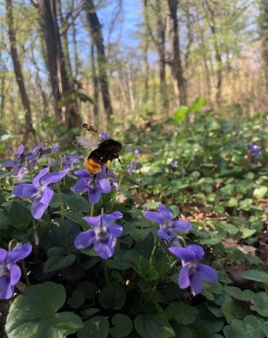
Proljetna priča
Tata i ja smo šetali šumom u tišini.
Uživala sam u mirisu šume. Promatrala sam cvijeće uz puteljak.
Začula sam zujanje. Ugledala sam pčelicu. Pozdravile smo se.
(nastavi priču)

Slide 24
Tonovi boje

Slide 25
Tonovi boje
Pierre Auguste Renoir: Umbrellas

Slide 26
Proljetnice (tempera)
Poigrajmo se bojama. Poredajmo tonove boja u digitalnoj igri.

Slide 27
Množenje i dijeljenje brojevima 2, 3 i 5
Broj 6 uvećaj 5 puta.
Broj 6 uvećaj za 5.
Broj 15 umanji za 3.
v
v
Broj 15 umanji 3 puta.

Slide 28
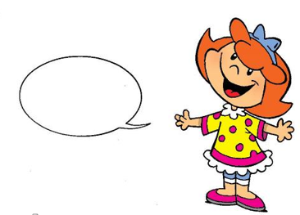
Ponovimo što znamo
Matematičke priče
Bravo!

Slide 29
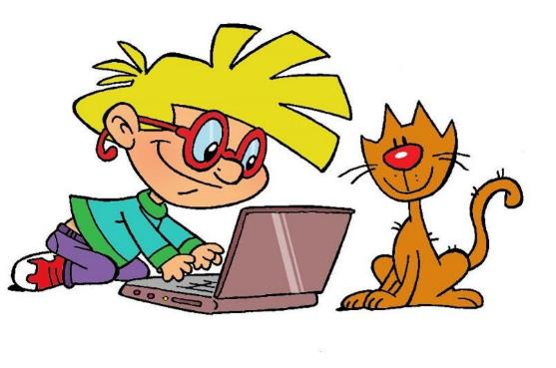
Domaća zadaća
Naslikaj proljetnu vilu i proljetnu livadu tonovima boja
Promotri prirodu oko sebe i provjeri jesu li stigle ptice selice.
Dovrši rečenice i opiši cvjetnu proljetnu livadu

Slide 30
Lijepo i dobro
Kreni u istraživanje prozora, balkona ili terase u svom domu.
Kakvo sve cvijeće ima tvoja obitelj?
Odaberi jednu lončanicu o kojoj ćeš brinuti i koju ćeš promatrati jedno vrijeme.....
Doznaj koji joj je naziv, kako se njeguje....što joj sve treba kako bi tebi i tvojim ukućanima bilo lijepo u vašem domu.

Slide 31
skolanatrecem2@hrt.hr
Škola na Trećem

Slide 32
Publikacija je izrađena u sklopu projekta „Podrška provedbi Cjelovite kurikularne reforme” koji sufinancira Europska unija iz Europskog socijalnog fonda. Nositelj projekta je Ministarstvo znanosti i obrazovanja. Za sadržaj ove publikacije odgovorno je isključivo Ministarstvo znanosti i obrazovanja, publikacija ni na koji način ne odražava mišljenje Europske unije.
Notes:
Obavezan predzadnji slajd, na njemu ništa ne mijenjate!

Slide 33
skolazazivot.hr
kurikulum@mzo.hr
Notes:
Obavezni zadnji slajd, stoji otvoren na kraju prezentacije, za vrijeme pitanja
Na njemu ništa ne mijenjate

Slide 34
